Slide 1
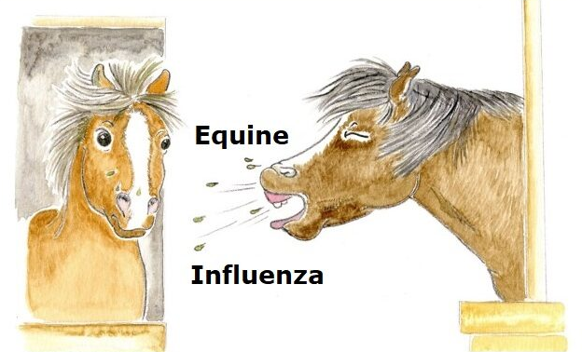
Virulencija virusa i otpornost/osetljivost domaćina

Slide 2

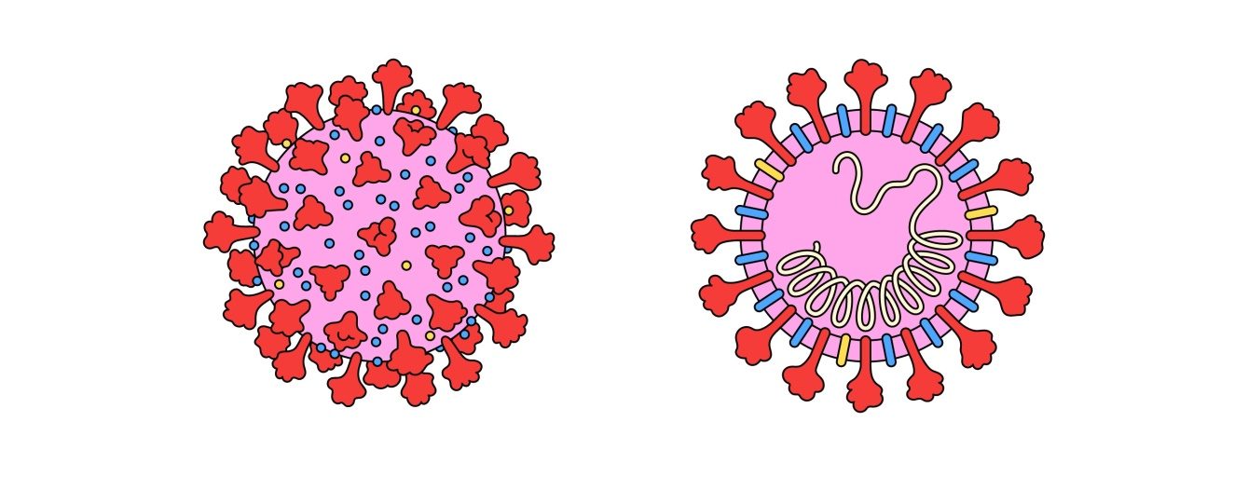
Ishod virusne infekcije ćelije:
Virulencija virusa = STEPEN PATOGENOSTI određenog soja virusa
Više/manje virulentni (patogeni) i avirulentni (apatogeni) sojevi
Virulencija je PROMENLJIVA OSOBINA
Virulenciju virusa određuju genetski fakori
Virulencija
virusa
Otpornost
organizma

Slide 3
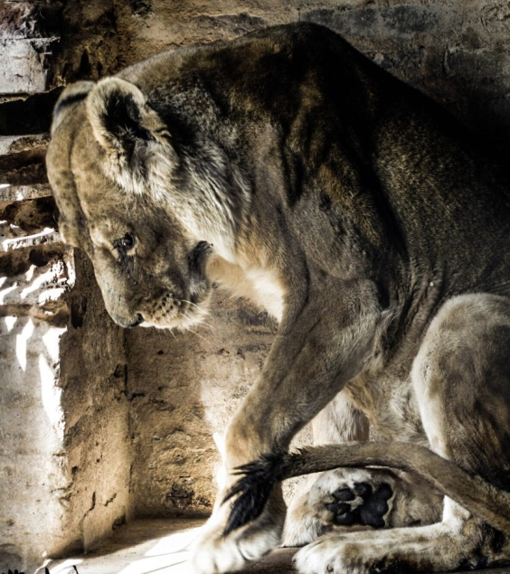
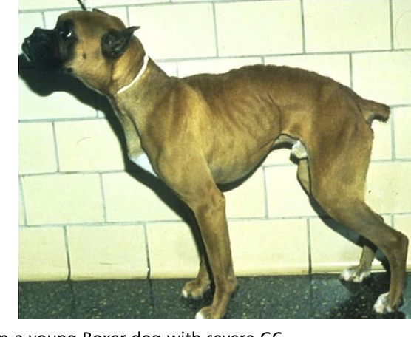
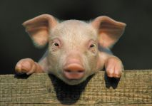
Otpornost domaćina - fiziološki i genetski faktori
Starost, izloženost životinje stresu, telesna kondicija, graviditet, prisustvo drugih infekcija i različitih patoloških stanja, hipovitaminoza ili avitaminoza..
Nespecifični faktori otpornosti organizma
Specifični faktori odbrane organizma

Slide 4
Funkcionalni elementi imunskog sistema
Komponente urođene - prirodne – nespecifične otpornosti |  |  |  | Komponente stečene -specifične otpornosti
Anatomske strukture i mehaničke aktivnosti | Inhibitorni sekreti | Antimikrobni faktori | Ćelije | Ćelije | Sekreti
Koža Sluznice | HCl Masne kiseline Žuč Mucin | Lizozim Komplement Interferon Proteini akutne faze Properdin Laktoperoksidaza | Makrofagi Dendritične ćelije Neutrofili Eozinofili NK ćelije | T limfociti B limfociti | Citokini Antitela

Slide 5
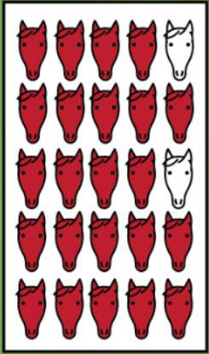

Određivanje virulencije virusa
U prirodi postoje više i manje virulentni sojevi
Letalna doza virusa = sposobnost virusa da ubije 50% inficiranih životinja (LD50)
Infektivna doza virusa = doza virusa koja izazove infekciju 50% inokulisanih životinja (ID50)
Virulencija jednog soja virusa kod eksperimentalnih životinja = odnos između letalne i infektivne doze
Neke životinje uginu, druge ne (visina infektivne doze virusa/genetski i fiziološki faktori domaćina..)

Slide 6
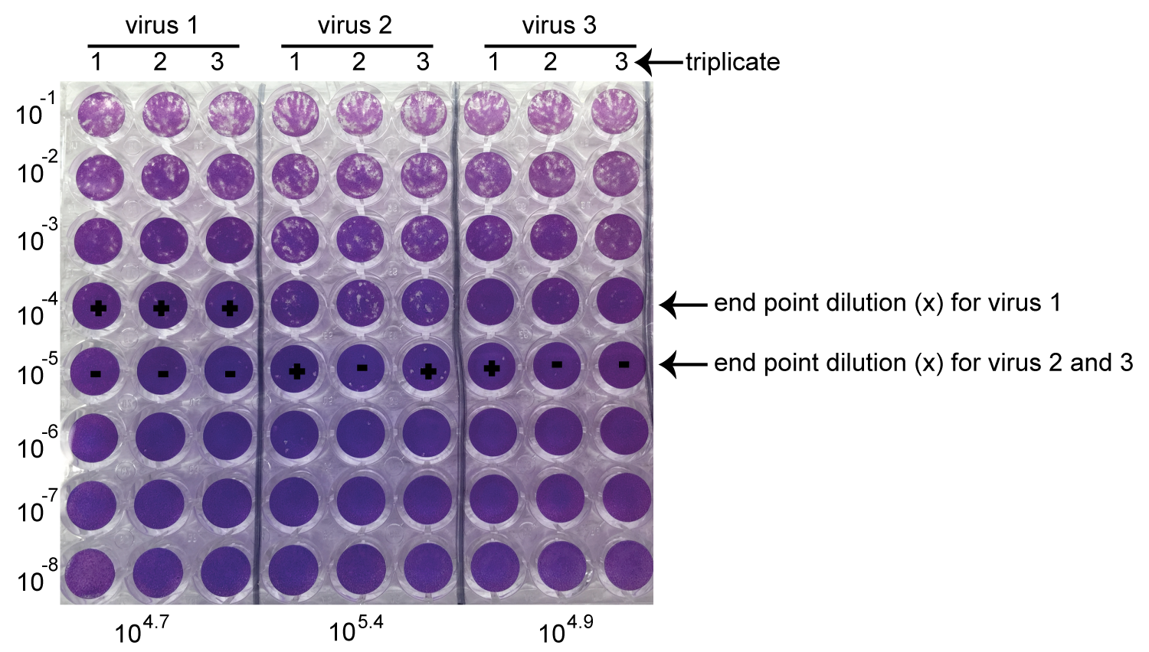
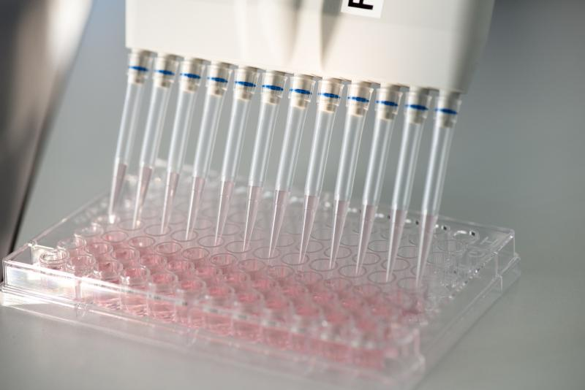
Titracija virusa

Slide 7
Determinante virulencije virusa
Većina virusnih gena kodira sintezu proteina za virusnu replikaciju, ulazak virusa u ćeliju i formiranje novih viriona
Produkti nekih virusnih gena omogućavaju povećanje infektivnog titra virusa i njegovo širenje u inficiranom organizmu (suprimiranje razvoja imunološkog odgovora)

Slide 8
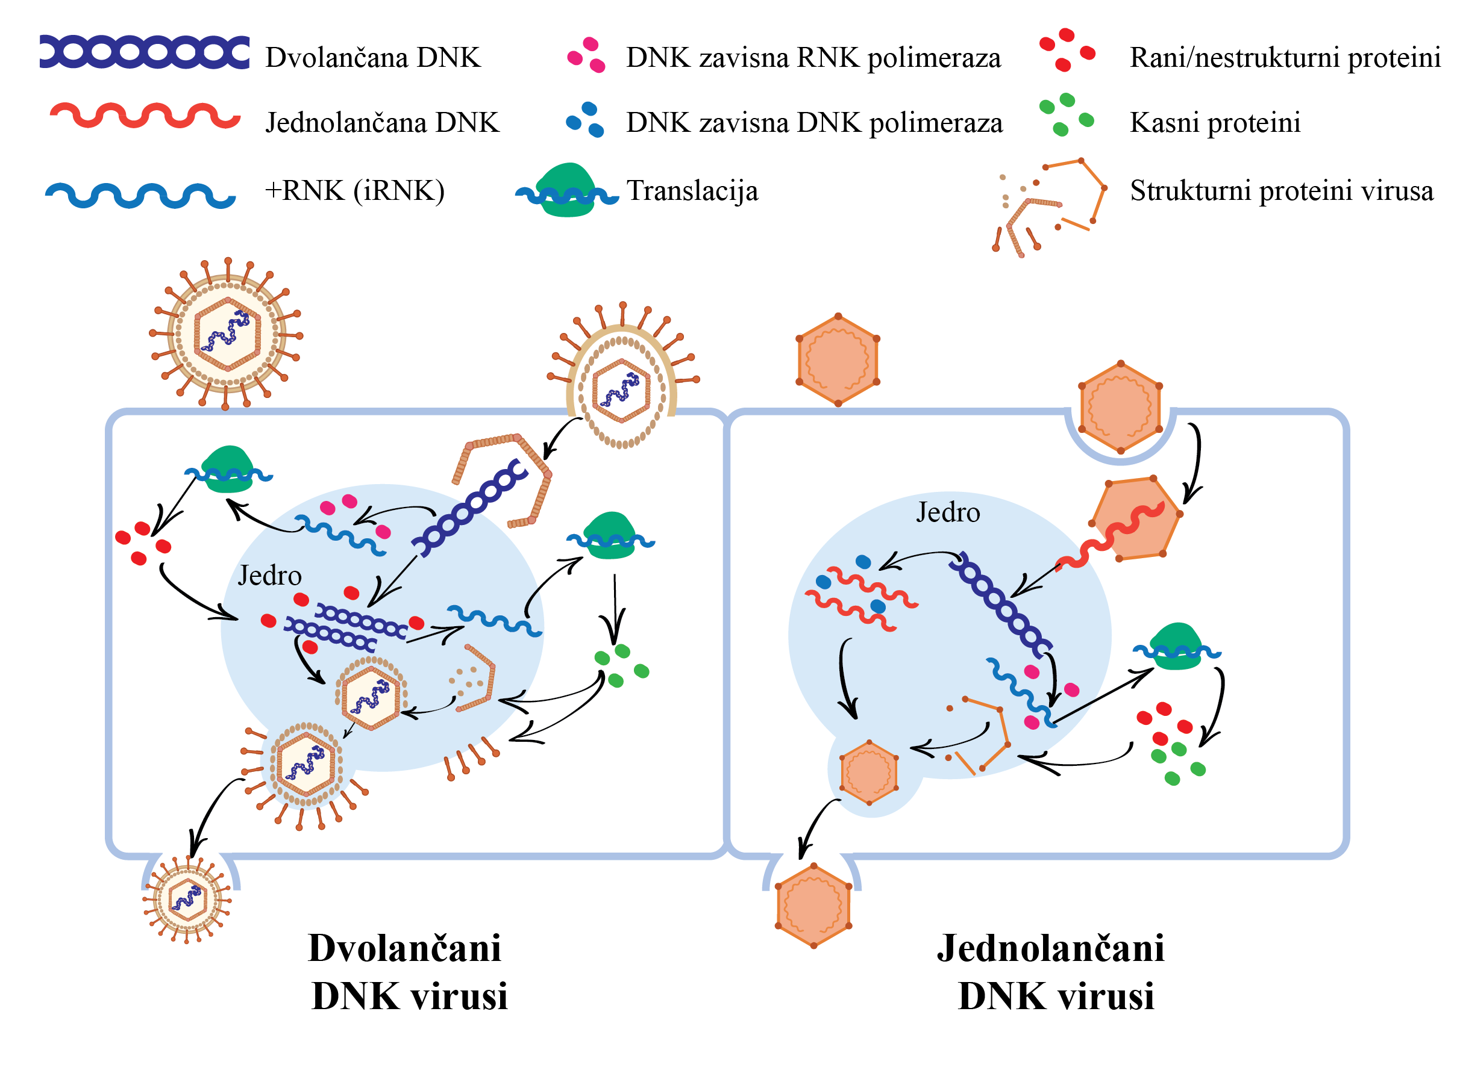

Slide 9
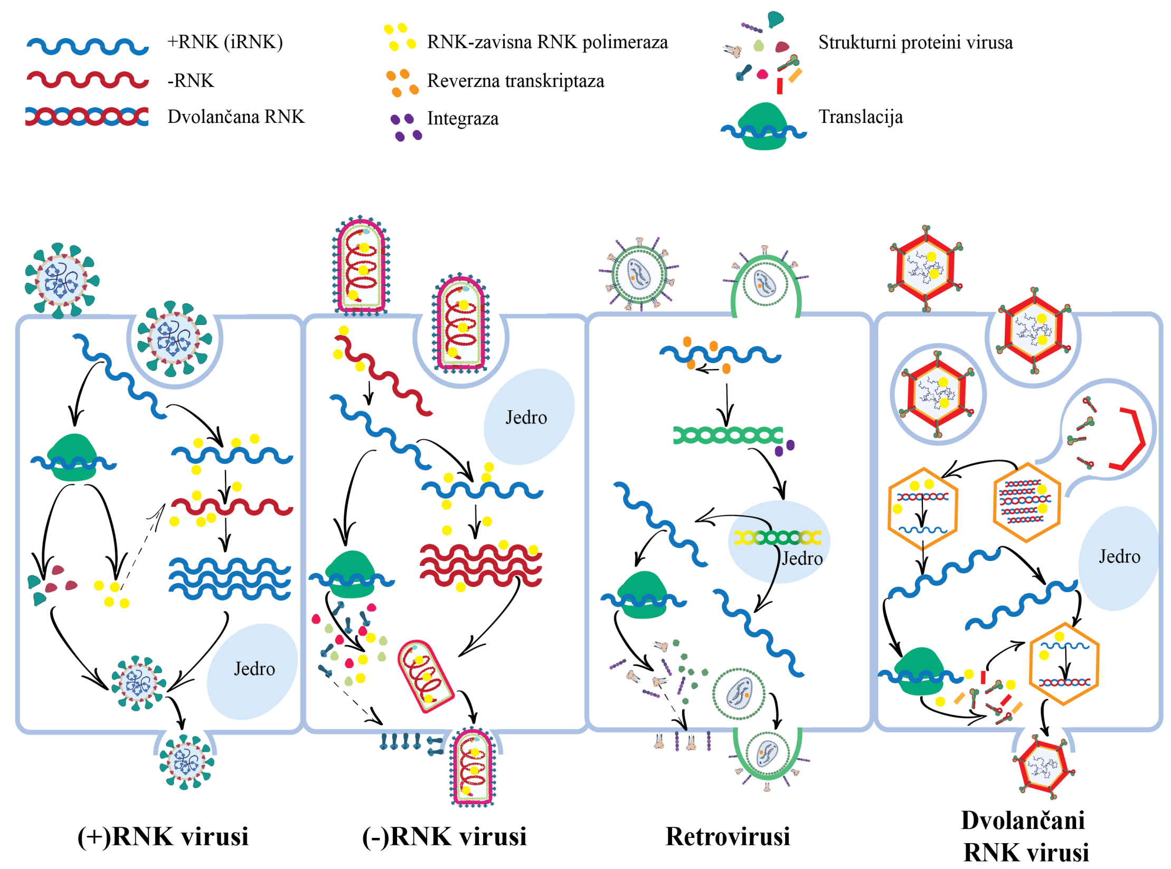

Slide 10
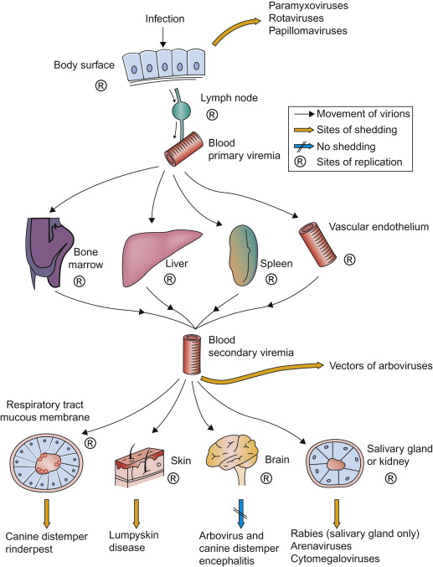
Tropizam virusa = afinitet virusa prema odr. tkivima (organima)
Ostvarivanje infekcije – postojanje receptora za virus na ćelijama
Intracelularni faktori (pojačivači) - klasa gena aktivatora koja pojačava efikasnost transkripcije virusnih ili ćelijskih gena
DNK papilomavirusa - pojačivači aktivni u keratinocitima
Diseminacija (širenje) virusa –patogeneza – zavisi od tropizma
Sistemske virusne infekcije - viremija

Slide 11
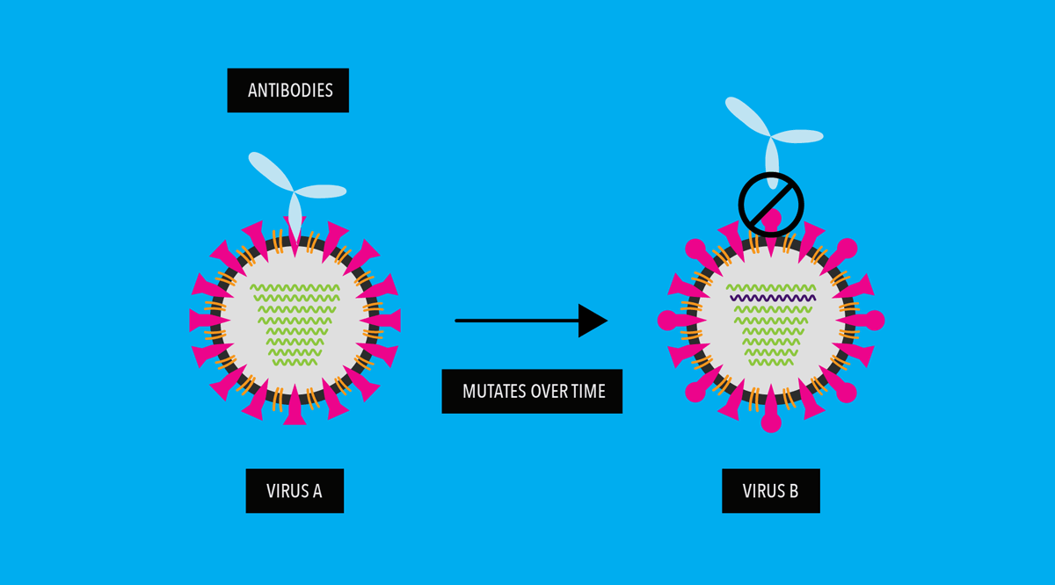
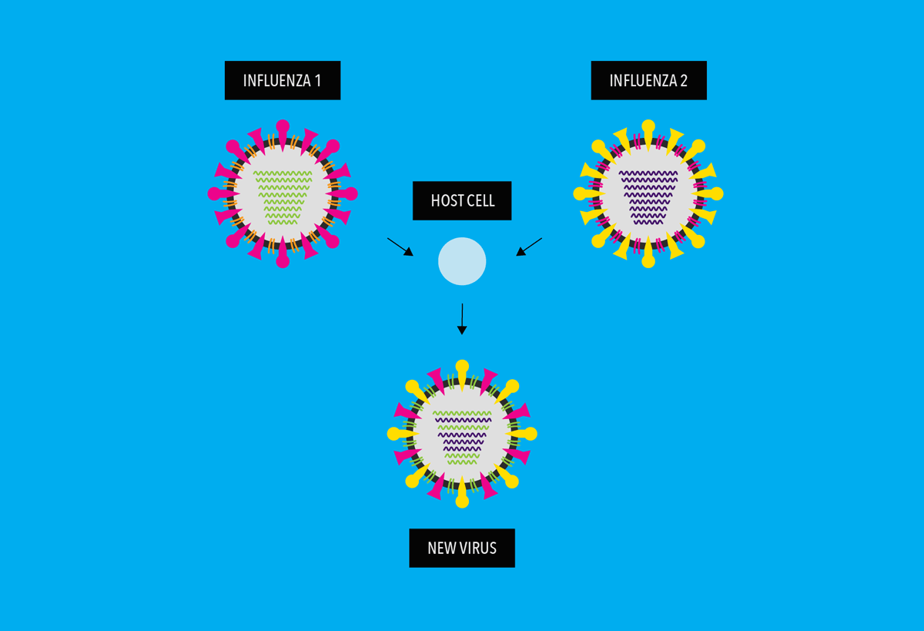
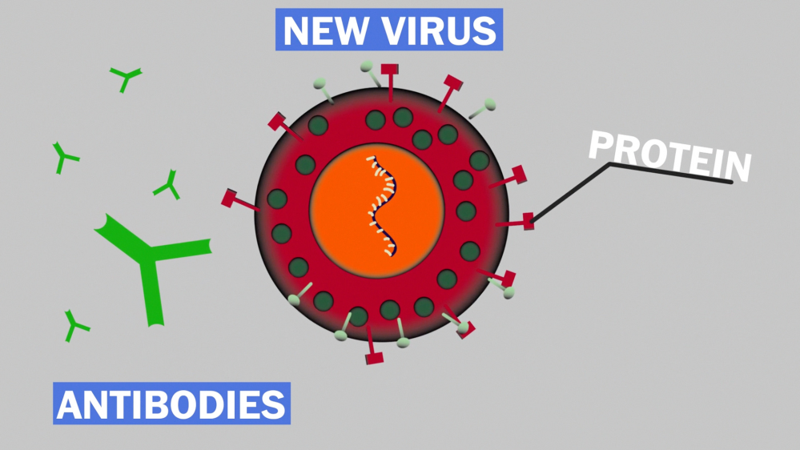
Mutacije - pojava novih sojeva virusa koji se vezuju za druge receptore
Posledica izmena u strukturi njihovih proteina za vezivanje na površini virusne čestice

Slide 12
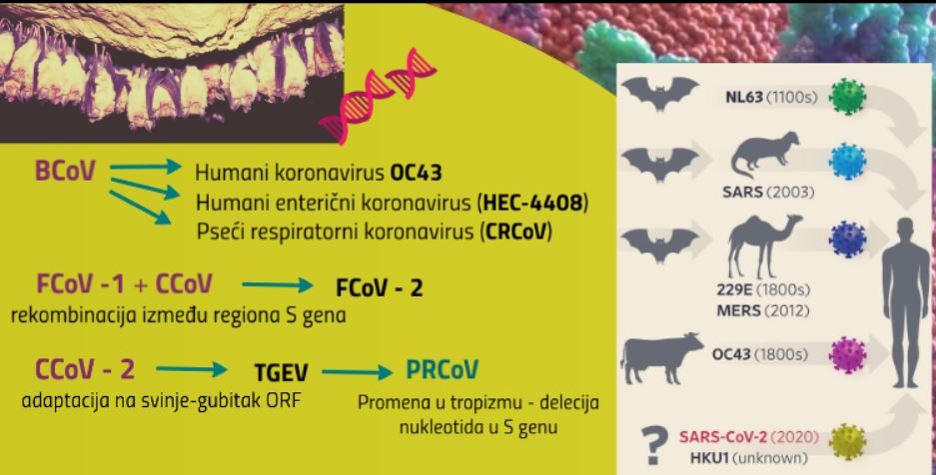

Slide 13
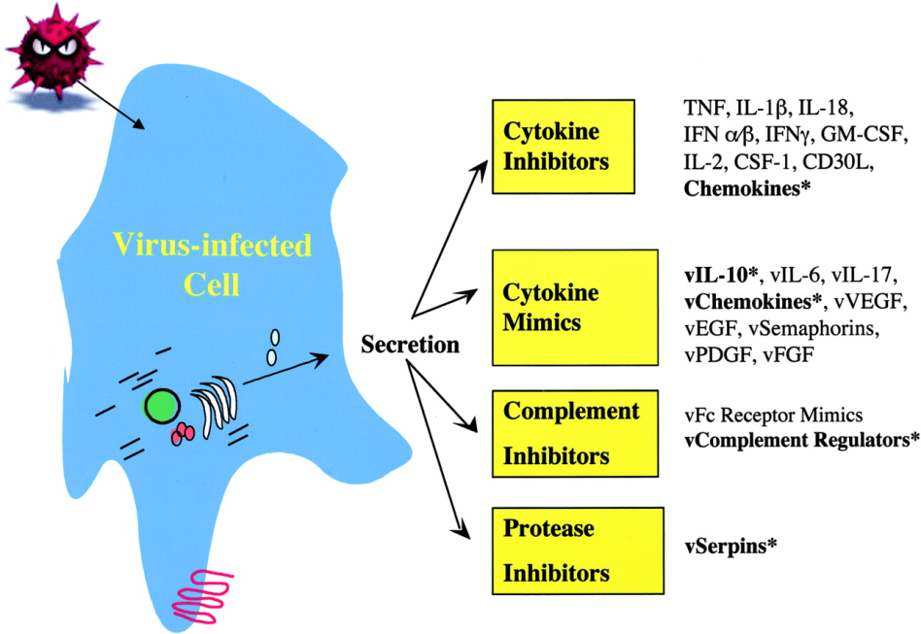
Virokini su proteini čiju sintezu kodiraju virsni geni i nisu neophodni za replikaciju virusa
Sprečavanju delovanje faktora nespecifične i specifične otpornosti organizma prema virusnim infekcijama
Inhibitori citokina, inhibitori delovanja Tc limfocita, inhibitori aktivacije komplementa, inhibitori citolize posredovane antitelima ...

Slide 14
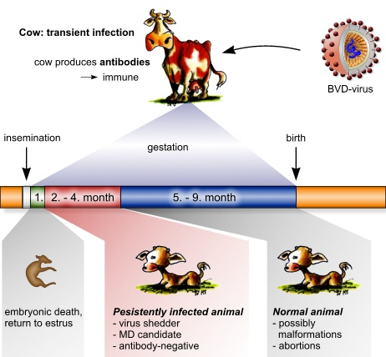
Determinante otpornosti organizma na virusnu infekciju
Imunološki odgovor na virusnu infekciju se razlikuje od jedne do druge životinje iste vrste
pod kontrolom gena imunološke reaktivnosti - Ir gena (immune response genes)
Razvoj imunotolerancije – BVD kongenitalna infekcija
Makrofagi -virusi se mogu uspešno razmnožavati u makrofagima

Slide 15
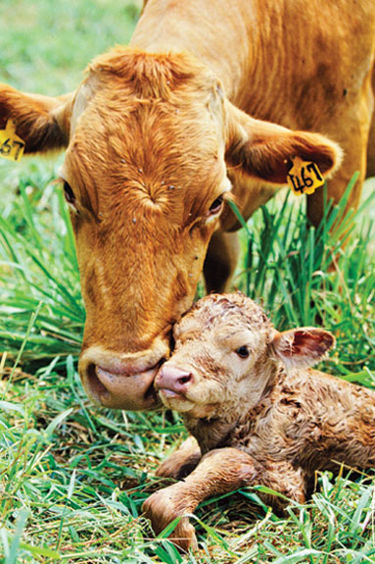
Starost životinje
Novorođene životinje su veoma osetljive na virusne infekcije
Razvoj imunološke reaktivnosti
Maternalna antitela

Slide 16
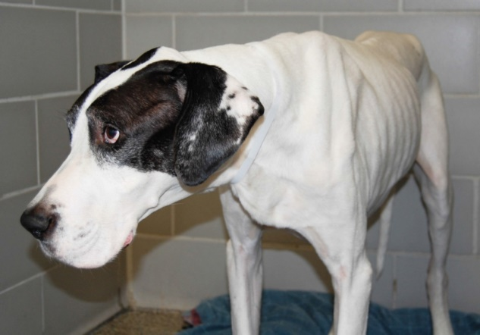
Stepen uhranjenosti
Nedovoljna uhranjenost životinja ima negativan uticaj na razvoj imunološke reaktivnosti organizma
Slabljenje/izostanak delovanja nespecifičnih i specifičnih faktora
Promena u funkciji makrofaga - slabljenje fagocitoze i citolitičke aktivnosti
Smanjenje aktivnosti komponenti komplementa
Narušavanje integriteta kože i sluzokoža - smanjenja produkcije sluzi i mukoproteinskih faktora

Slide 17
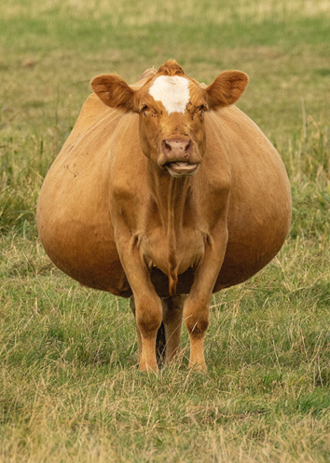
Hormoni i graviditet
Reaktivacija latentno prisutnih virusa
Hormoni koji se pojačano izlučuju smanjuju intenzitet inflamacije, aktivnost makrofaga..sintezu interferona ..
Temperatura
Posledica oslobađanja interleukina 1 koga sintetišu makrofagi
Ćelijska diferencijacija
Replikacija virusa zavisi i od faze procesa diferencijacije ćelija domaćina
Parvovirusi se replikuju samo u ćelijama koje se nalaze u kasnoj S fazi

Slide 18
Prirodni inhibitori vezivanja virusa za ćeliju
Krv, sluz, mleko i druge telesne tečnosti
Virioni influenca virusa - manoza vezujući lektini koji se nalaze u plazmi i proteini plućnog surfaktanta
Glikoproteini sa sijalinskom kiselinom u plazmi i sluzi respiratorne sluzokože mogu neutralisati viruse.
Antivirusno dejstvo - masne kiseline dobijene iz lipida kolostruma i mleka
Multipne infekcije
To su infekcije u kojima učestvuje dva ili više vrsta virusa ili virus i jedna ili više vrsta bakterija
Transportna groznica kod goveda

Slide 19
Inkubacioni period
Inkubacioni period kod virusnih infekcija životinja je različit i zavisi od više faktora:
virulencija virusa
lokalizacija vrata infekcije
broj infektivnih viriona
put koji virus prolazi od vrata infekcije do ćelija

